Slide 1
Gerando uma linhagem knockout por CRISPR/Cas9
Os slides a seguir contêm cada um dos passos necessários para gerar uma linhagem knockout por CRISPR/Cas9
Porém, eles estão fora de ordem.
Sua missão é reorganizar os slides.
Cada slide descreve um passo do protocolo e um pouco de informação adicional sobre aquela técnica.
Consultem a internet livremente para entender melhor o que cada passo envolve.
Tentem responder às perguntas distribuídas em alguns dos slides.
Submetam a ordem correta como resposta do exercício 7 do edisciplinas

Slide 2
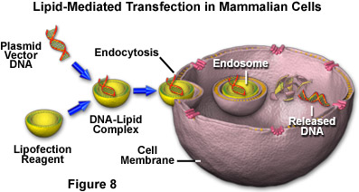
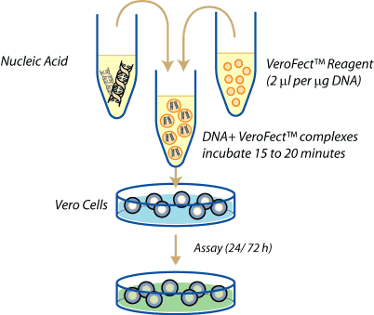
1. Transfectar células com o plasmídeo

Slide 3
2. Western blot ou imunofluorescência
Por que fizemos um blot anti-tubulina?

Slide 4
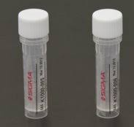
3. Comprar oligonucleotídeos
5´ GATCGACATGCTGAGTAGATTC 3´
5´ GAATCTACTCAGCATGTCAAAA 3´
Por que precisamos de dois oligos?

Slide 5
4. Produzir o plasmídeo de interesse em quantidade
Como poderíamos testar se o plasmídeo de interesse está correto?

Slide 6
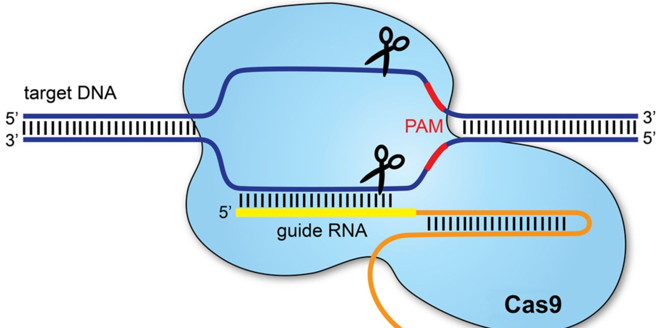
5. CRISPR/Cas9 corta a seqüência-alvo

Slide 7
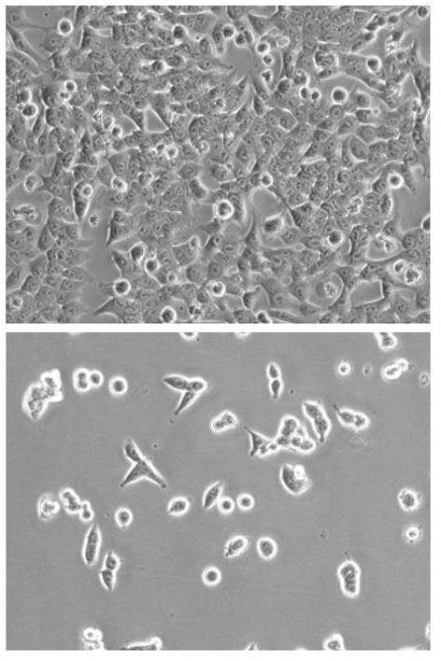
6. Selecionar células que receberam DNA
- G418
O que é G418, como funciona?
+ G418

Slide 8
7. Baixar a sequência do gene de interesse da internet
ENSEMBL genome browser
https://www.ensembl.org/index.html
UCSC genome browser
https://genome.ucsc.edu/
Queremos a seqüência completa do gene (DNA genômico) ou o cDNA?

Slide 9
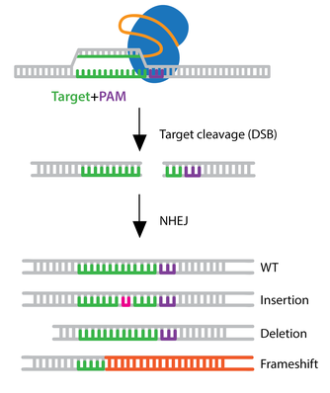
8.Reparo de DNA introduz mutações
O que acontece se o reparo
não introduzir mutações?

Slide 10
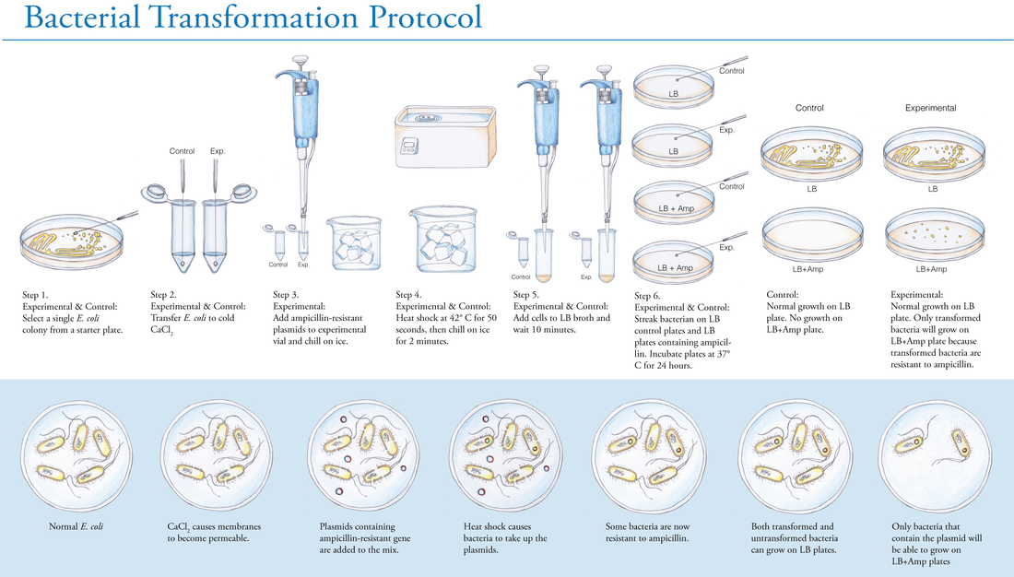
9. Transformar bactérias
Qual antibiótico usaríamos no nosso protocolo?

Slide 11
10. Ligar DNA de interesse em um vetor apropriado
Exemplo de Reação:
Tampão Ligase 1uL
DNA 1 (vetor) 1uL
DNA 2 (insert) 2uL
T4 DNA Ligase 0.5uL
Água 5.5uL
G418 resistance
O tampão da ligase contém ATP? Por quê?

Slide 12
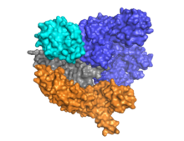
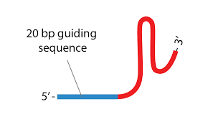
11. Células expressam proteína Cas9 e RNA guia

Slide 13
12. Sequenciar DNA na região-alvo
Sequência-alvo
PAM
Selvagem: AGT CAG TAC GTA GAT GAC ATG CTG AGT AGA TTC AGG CTA GAC GTG AGT AAT
Clone A10: 6x AGT CAG TAC GTA GAT GAC ATG CTG AGT Aag caG ATT CAG GCT AGA CGT GAG TAA T
5x AGT CAG TAC GTA GAT GAC ATG CTG GAT TCA GGC TAG ACG TGA GTA AT
*sequência em grupos de 3bp para demonstrar codons
Por que o clone tem duas sequências diferentes?
Qual a sequência inserida/deletada em cada uma destas sequências?
Por que TAA e TGA estão sublinhados?
O que aconteceria se houvesse uma inserção de 3bp?

Slide 14
13. Design do RNA guia
E-CRISP
http://www.e-crisp.org/E-CRISP/
Benchling (precisa criar conta)
https://benchling.com/
Muitas outras ferramentas…
Características:
17-20bp
PAM (NGG) downstream
G a 5` (U6 promoter)
Eficiente
Específico (sem off-target)
Corta em um éxon
Por que cada uma destas
características é importante?

Slide 15
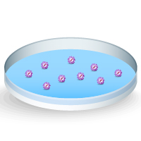
14. Isolar colônias individuais de células
Por que precisamos isolar colônias individuais neste ponto?
Qual antibiótico usaríamos no nosso protocol?

Slide 16
15. Anelar os oligonucleotídeos
Combinar oligonucleotídeos no mesmo tubo
Ferver o tubo
Deixar voltar à temperatura ambiente lentamente
Como este procedimento causa o pareamento dos oligonucleotídeos?
5´GATC G A C A T G C T G A G T A G A T T C 3´
| | | | | | | | | | | | | | | | | |
3´ C T G T A C G A C T C A T C T A A G AAAA 5´
Por que fiz o design dos primers para que houvesse nucleotídeos não-pareados?

